Slide 1
Индивидуальное занятие по автоматизации звука /з/ в слогах, словах.
Подготовила:
Учитель-логопед МАДОУ Детский сад №305
Лысенко Вера Александровна

Slide 2
Цели:
- развитие артикуляционной моторики, формирование точных движений органов артикуляционного аппарата;
- уточнить представления об артикуляционном укладе звука [з];
- закрепить правильное произношение звука «з» изолированно, в слогах, словах;
- формирование слоговой структуры слова, закрепление умений делить слова на слоги; упражнять в звукослоговом анализе слова.
- учить четко произносить существительные в винительном падеже и тв.падеже ед. числа с предлогом «за»;
- активизация мыслительной деятельности, развитие фонематического восприятия, мелкой моторики рук, произвольного внимания, памяти;
- воспитывать навык самоконтроля за собственной речью;
- формировать положительную мотивацию на занятии.

Slide 3
Путешествие Незнайки.

Slide 4
Артикуляционная гимнастика – подразним Незнайку

Slide 10
Пальчиковая гимнастика 1. « В гости к пальчику…» 2. « Кулак – ребро- ладонь»

Slide 11
Дыхательные упражнения 1. Подуй на листики

Slide 12
САЛЮТ ИЗ МЫЛЬНЫХ ПУЗЫРЕЙ

Slide 14
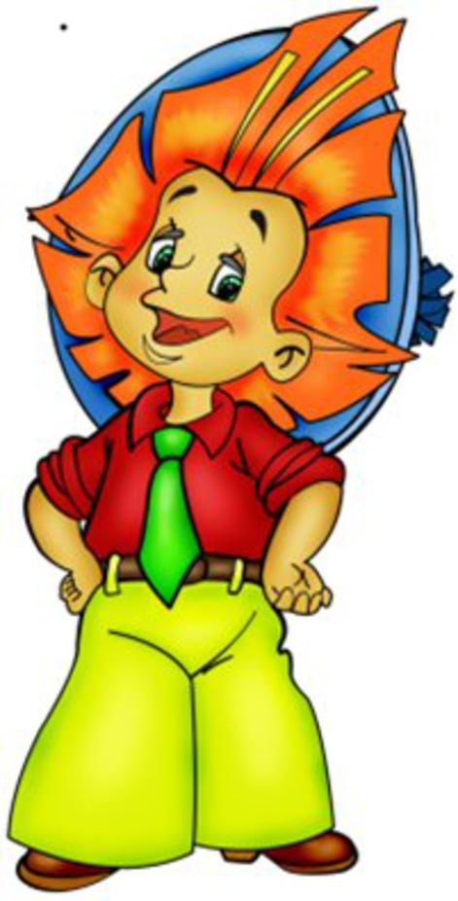
Скажи звук /з/ столько раз, сколько…. у нас

Slide 15
Выложи дорожку зайке, если услышишь /з/

Slide 16
«Поднимись по лесенке, произнося слоги за-зо-зу-зы
зы
зу
зо
за

Slide 17
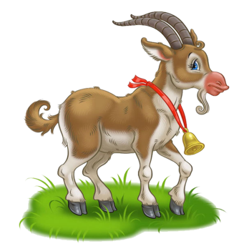
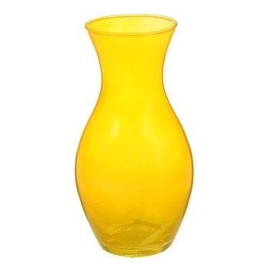
На пути – завод. Игра « Закончи слово слогом -за ва…, ко…, меду…

Slide 18
Анализ и синтез слова зубы

Slide 19
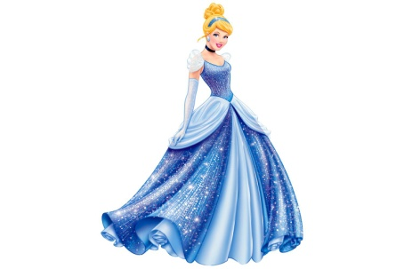
Замок. « Поможем Золушке навести порядок

Slide 20
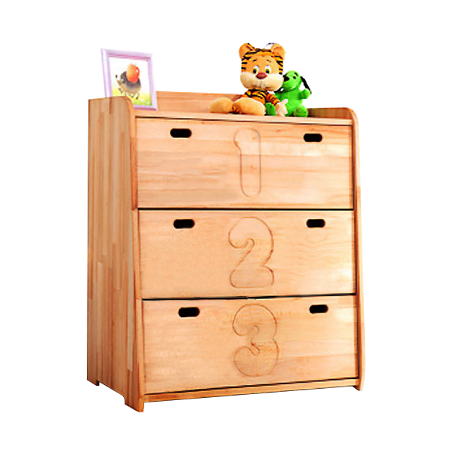
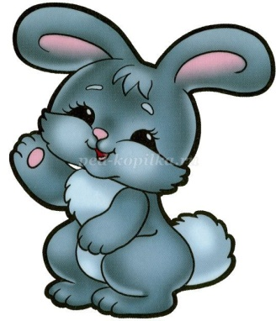

Slide 21
Составь слоговую схему к словам

Slide 22
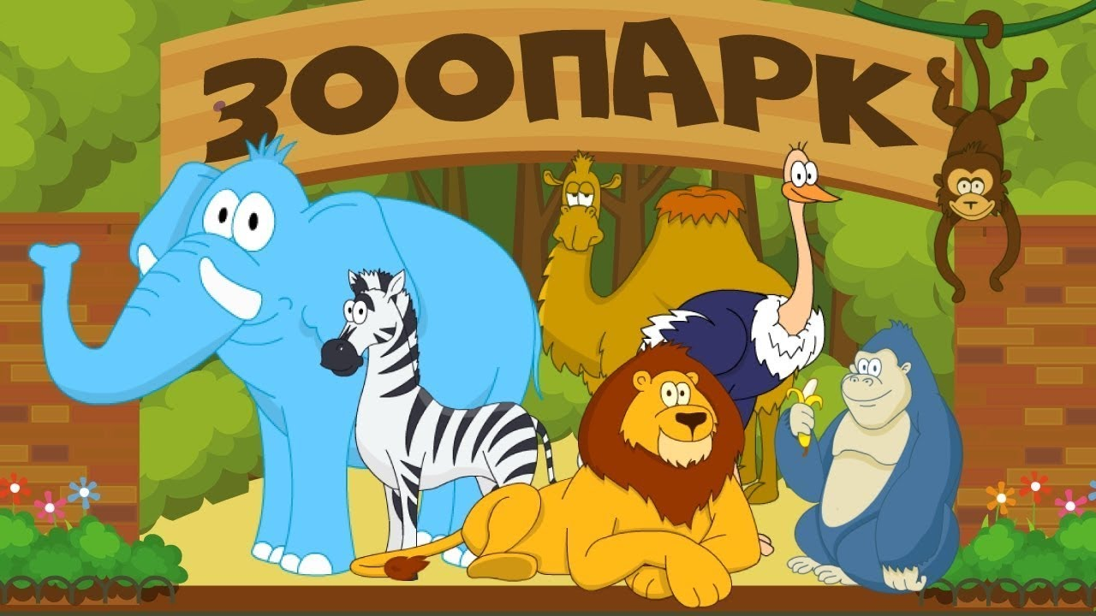
Игра « Зоопарк»

Slide 23
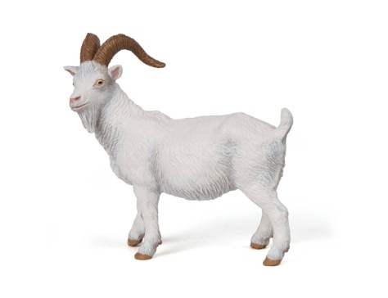
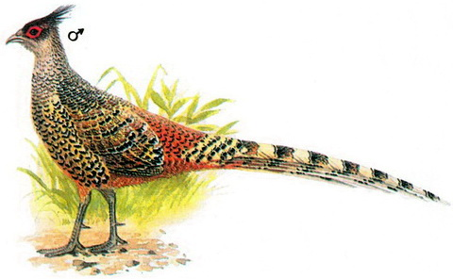
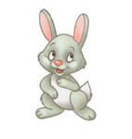
Кого мы увидели в зоопарке? За кем ухаживают работники зоопарка?

Slide 24
МОЛОДЕЦ!

